Slide 1

Bases de Administración y Sostenibilidad

Slide 2
CONCEPTO DE ADMINISTRACION
Cual es el significado de Administración
“La llave del éxito de la empresa es la administración”
“La administración hace la diferencia”
La administración es un factor decisivo para el logro satisfactorio
de los objetivos de un negocio.

Slide 3
CONCEPTO DE ADMINISTRACION
Cual es el significado de Administración
“Es la ciencia y el arte de combinar ideas, facilidades, procesos, materiales,
y gente para producir y mercadear un producto o servicio valioso”
“Distribución de recursos limitados para maximizar las satisfacciones de
la población”
“La Administración de empresas sostenibles esta interesada en las
decisiones que afectan la rentabilidad de la empresa”
Rentabilidad
Proceso toma de decisiones

Slide 4
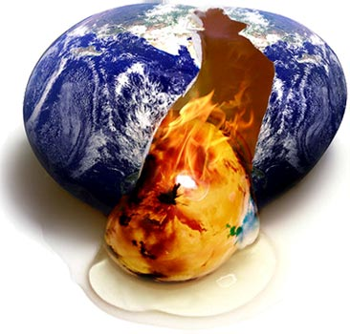

CONCEPTO DE ADMINISTRACION
“La Administración de Empresas de Recursos Naturales es el proceso de toma de decisiones mediante el cual determinados recursos se distribuyen en cierto numero de alternativas con el propósito de organizar, dirigir y controlar el negocio, de tal forma que se logren los objetivos que se han trazado”.

Slide 5


Ecología y Ambiente
Ecología: Es el estudio de los seres vivientes y la forma como actúan entre sí y el mundo.
Estudio de la estructura y la función de la naturaleza
Ciencia que estudia la distribución y la abundancia de los organismos
En conclusión la ecología estudia a la naturaleza como un gran conjunto en el que las condiciones físicas y los seres vivos interactúan entre sí en un complejo entramado de relaciones
Medio Ambiente: “Sistema global constituido por elementos naturales y artificiales de naturaleza física, química, biológica, sociocultural y de sus interrelaciones, en permanente modificación por la acción humana o natural que rige o condiciona la existencia o desarrollo de la vida."

Slide 6

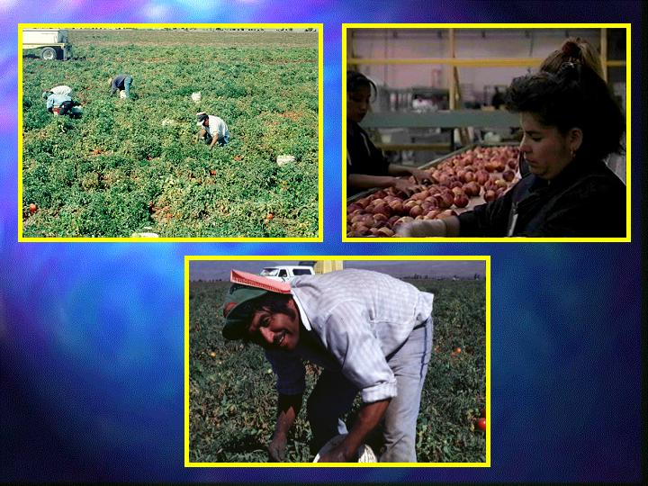
Relación Sociedad Naturaleza
Es una relación de interacción recíproca.
Es permanente, pero históricamente cambiante, acorde al modo de producción dominante
En la comunidad primitiva, eran cazadores o recolectores.
Sociedad Capitalista (explotación en búsqueda de ampliar la escala de producción y generar ganancias)

Slide 7
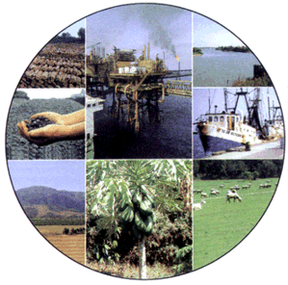
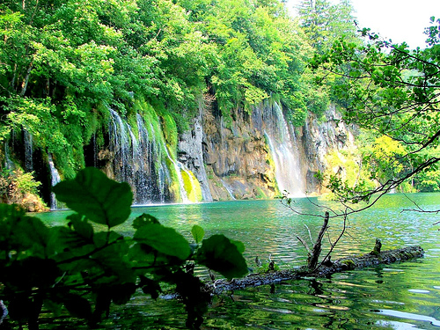
Relación Sociedad-Naturaleza
La relación sociedad-naturaleza es una relación histórica, pero no eterna ni inmutable.
Los recursos naturales siempre han estado físicamente en presencia del hombre.
El modo de Producción es el que les da un valor económico.

Slide 8
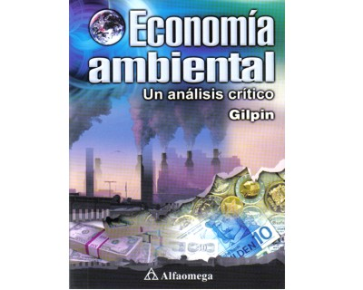
Relación Sociedad-Naturaleza
¿Qué es el sistema de Explotación de los Recursos Naturaleza?
Conjunto Articulado de las actividades de producción (exploración, extracción, procesamiento, transporte) y consumo de dicho recurso natural realizadas por agentes económicos específicos
Por medio del sistema de explotación, y acorde a los límites naturales, la sociedad va modificando su medio ambiente, disminuyendo de esta forma los stocks de los recursos no renovables y alterando los ciclos reproductivos y entornos ecológicos en los recursos renovables, adaptándolos a las necesidades sociales.
Notes:
El sistema de explotación de un recursos natural es el conjunto articulado de las actividades de producción (exploración, extracción, refino y transporte) y consumo de dicho recurso natural realizadas por agentes económicos específicos.

Slide 9
Modificaciones fundamentales del carácter exógeno de la Naturaleza
Las cualidades del recurso pueden dar lugar a la existencia de una renta diferencial, beneficio cuyo origen no es económico, sino natural. Lo que implica menores costos a igual cantidad y precio.
La naturaleza no es mercantilizable o capitalizable totalmente. Debido a su autonomía, dificultando el cálculo económico (ejemplo, Tasa de descuento del capital natural agotado).
Notes:
La dicotomía ecología-economía (capitalista) es radical y contablemente insuperable.

Slide 10
Incentivo Económico
Macroeconómico
Reformas estructurales reflejadas en un desarrollo del país visto como un todo.
Microeconómico
Comportamiento de los individuos o microempresas, firmas
contaminadoras y firmas reguladoras de impacto ambiental.
Calidad Ambiental
Notes:
La correlación entre los impactos del crecimiento económico y la calidad ambiental será discutido más adelante, con las cumbres de la O.N.U.

Slide 11
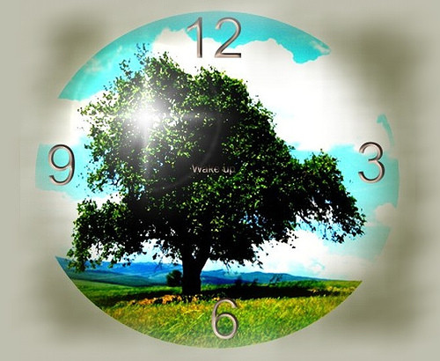

Desarrollo Sostenible
Río de Janeiro, 1992.
“Un desarrollo que responda a las necesidades del presente al ritmo de la renovación de los recursos (naturales), es decir, que no comprometa al desarrollo de las generaciones futuras”

Slide 12

LAS EMPRESAS Y EL DESARROLLO SOSTENIBLE
  Las empresas modernas compiten por mercados
  Las operaciones productivas amigables con el ambiente venden más
  Importante conocer la conexión entre la empresa y la senda hacia el desarrollo sostenible
  ¿Cuáles deben ser las condiciones y las actitudes de una empresa que desea promover el desarrollo sostenible?

Slide 13
Condiciones de las Empresas que desean promover Desarrollo Sostenible
Ecoeficiencia e infraestructura
  Ecoeficiencia: Lograr mayor competitividad y éxito económico aumentando la productividad de todos los recursos
  Incluye: materias primas, energía, reducción del impacto negativo en el medio, desarrollo integral de los recursos
  Acciones:
    Menos uso de materiales para bienes y servicios
    Ahorro de energía en la producción
    Reciclaje y reuso de materiales
    Máximo uso sostenible de recursos renovables
    Mayor durabilidad del producto

Slide 14

Condiciones de las Empresas que desean promover Desarrollo Sostenible (cont.)
Inversión en capital humano
  Capacitación y educación
  Acceso de los jóvenes a la información y educación
  Inversión en educación de las mujeres
  Apoyar las MIPYMES con crédito y tecnología
Liderazgo para el cambio (innovación)

Slide 15
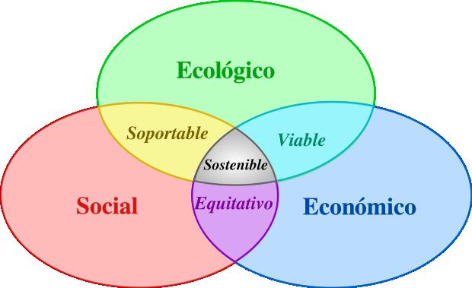
Desarrollo Sostenible y Gerencia
Es un cambio, una filosofía, una ética con respecto a las actividades humanas el ambiente y la generación de capital monetario para continuar el modelo económico

Slide 16
Introducción al Desarrollo Sostenible: tres diferentes enfoques
Físico
  Conservar, en el tiempo, las condiciones de cantidad y calidad de un recurso, suelo o alguna especie de la fauna
Físico para ecosistema
  Lo que es bueno para un recurso individual, quizás no lo sea para todo el ecosistema
Socio-físico-económico
  Sostenibilidad no es mantener un nivel sostenido de reserva física para un recurso individual o para un ecosistema, sino el aumento sostenido del bienestar individual y social

Slide 17
Recursos Económicos y Ambientales
Objetivo que debe
lograrse
Recursos Limitados
Alternativas de uso
Problema
Decisiones
Características de los Problemas

Slide 18
a) Identificación de Metas y Objetivos
Establecer Metas y Objetivos para la empresa
Maximización del Ingreso
Crecimiento de la empresa
Sostenibilidad de la organización
Deben especificarse y cuantificarse, tener responsable
b) Recursos Limitados:
Cantidad de Tierra
Mano de Obra
Capital Disponible
Recursos Naturales

Slide 19
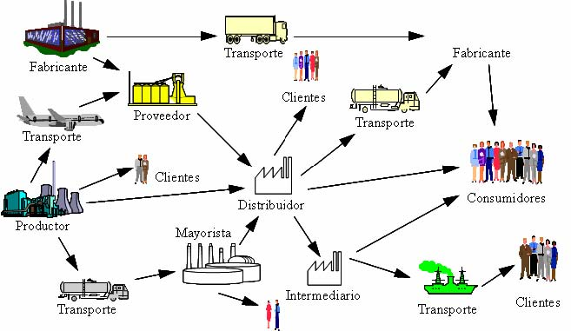
c) Usos Alternativos
El Administrador debe tomar decisiones sobre la distribución de los recursos.
Debe maximizar el Ingreso Total de la organización.
Debe cumplir con los clientes internos y externos de la organización.

Slide 20
Bienes y Servicios del Ecosistema
Impactos
Ecosistemas
“dominados por el hombre”
sistemas urbanos
sistemas industriales
sistemas agrícolas
silvicultura intensiva
acuicultura
Ecosistemas
“naturales”
Energía
solar
Servicios de
Ecosistemas
Calor
Flujos hidrológicos y
biogeoquímicos
SERVICIOS DE LOS ECOSISTEMAS:
Condiciones y procesos por los que los ecosistemas naturales, y las especies que los constituyen, sostienen la vida humana
(Daily 1997)
Capital humano =
capital financiero +
recursos humanos +
capital manufacturado +
conocimiento
Capital natural:
Stock de “activos” ambientales de una sociedad

Slide 21
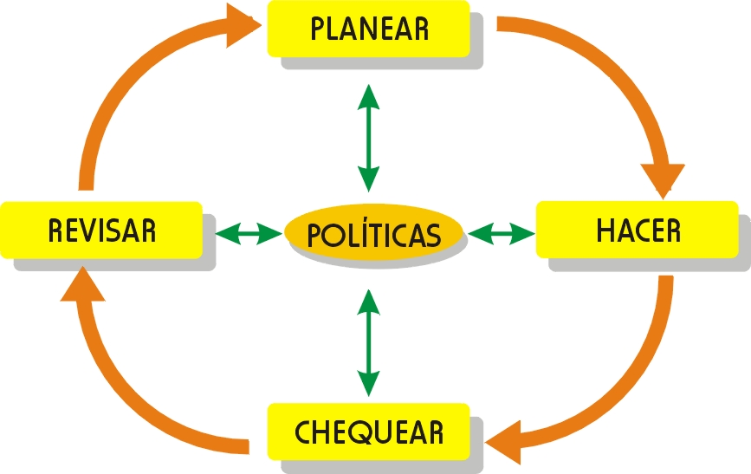
Mecanismos de Conservación
Social: Proceso equitativo para la población
Ambiental: Minimización de impactos negativos
Económico: Viabilidad Económica
Cultura: Respeto por costumbres y tradiciones
Enfoque Tridimensional:

Slide 22
Interacción de la Economía y los Sistemas
Mercado de Bienes y
Servicios
Oferta de B y S
Intercambio por dinero
Demanda de B y S
Intercambio por dinero
Empresas
Externalidades
Familias
Demanda de F.P.
Intercambio por dinero
Oferta de F.P.
Intercambio por dinero
Mercado de Factores de
La Producción (Tierra, Capital, Trabajo)

Slide 23
La Teoría General de los Sistemas
Modelos en economía
Con el resto de las cosas constante, cuanto mayor sea el precio de un bien, menor será la cantidad demandada, y mayor la cantidad ofrecida. El nivel de producto en el mercado se alcanza cuando las cantidades se igualan
Precio
Qs
P1
Qd
CF
Oferta
Demanda
Costos
Tasa de ganancia
Ingreso
Preferencias
Q1
Cantidad
Cantidad de equilibrio
Qd = f (P,y)
Precio
Qs = f (P,C)

Slide 24
La Teoría General de los Sistemas
Modelo Convencional de la Economía
Derechos de propiedad
Privados / Públicos
Utilidad / Bienestar
Construcción
Capital
Trabajo
Tierra
Producto Nacional
Consumo
Preferencias Fijas
Bienes y Servicios
Ed, Cap, Inv.
Sustituible
Función de producción
Aumento y mejora
Tierra
Política económica
Inversión
Modificado de Costanza, 2000

Slide 25
La Teoría General de los Sistemas
Modelo Ampliado del Sistema Económico Ecológico
Derechos de propiedad
Más complejos
Utilidad / Bienestar
Construcción
Capital manufa
Producto Nacional
Bienes y Servicios
Consumo
Preferencias dinámicas
Ed, Cap, Inv.
Capital Huma
Función de producción y Servicios Ecosit
Semi-Sustituible
Rest. Cons
Capital Nat
Políticas
Integrales
Inst, norm, etc
Capital social
Residuos
Inversión
Impuestos Incentivos Subsidios
Impactos
Modificado de Costanza, 2000

Slide 26
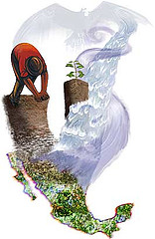
El Problema Económico ¿Cuál es?
La Escasez: Hace necesaria la elección y elegir supone renunciar a algo. El valor de la renuncia es el costo de oportunidad:
… es la cantidad de otros bienes a los que hay que renunciar para obtener una unidad adicional de un bien (el valor de la segunda mejor alternativa). Ejemplo: Costo de oportunidad de asistir a clases

Slide 27
El Problema clave de la escasez (Los Factores Productivos)
Recursos utilizados (necesarios) para producir bienes y servicios (tierra, capital, trabajo, iniciativa empresarial)
Ausencia de recursos suficientes para satisfacer todos los deseos (Hay que tomar decisiones económicas) Elegir
Producir: Combinar Factores Productivos para
obtener algo distinto y utilizable, que se denomina
Producto.
Consumo: Es el proceso por el cual los individuos
satisfacen sus necesidades. A partir de su ingreso
(renta) deciden si consumen o ahorran
Independientemente de cómo
se organice una economía

Slide 28
Las tres decisiones económicas básicas de cualquier sociedad
Qué Producir
Cómo Producir
Para quién Producir

Slide 29
Qué Producir
Las Posibilidades de Producción
Distintas combinaciones de B y S que podrían ser producidos en un periodo de tiempo dados los recursos y tecnologías disponibles
Curva de Posibilidades de Producción
Factores de Producción
(Producción Agrícola)
FPP (Frontera Posibilidades de Producción)
Factores de Producción
(Construcción)

